Slide 1
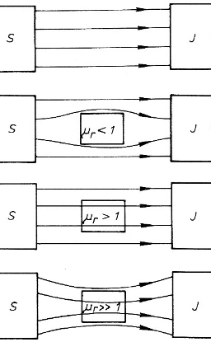
vakuum
zlato, stříbro, měď, olovo, rtuť, zinek, polovodiče křemík, germanium, selen, vodík, helium, neon, argon, xenon, voda, …
diamagnetikum
paramagnetikum
hliník, platina, chrom, wolfram, sodík, hořčík, kyslík, …
železo, nikl, kobalt, gadolinium a jejich slitiny, …
feromagnetikum
http://www.sse-najizdarne.cz/dokumenty/studijni_materialy/elektrotechnicke_materialy.pdf

Slide 2
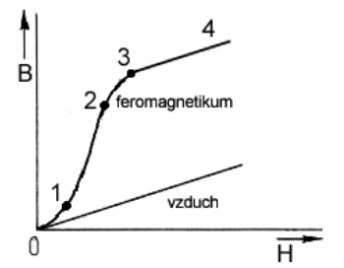
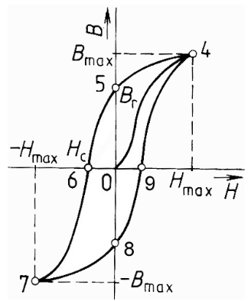
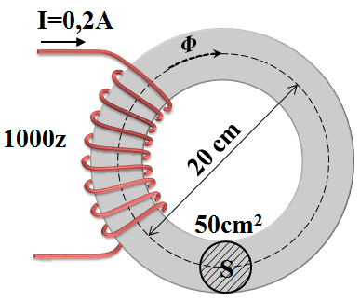
Magnetování feromagnetik
Křivka prvotní magnetizace
Hysterezní smyčka
Hl_{silocary} = 1000 I → H ∼ I
B = µ₀H
remanentní indukce B_{r}
∼ I
H
koercitivní síla H_{c}
B

Slide 3
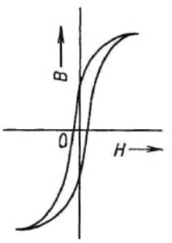
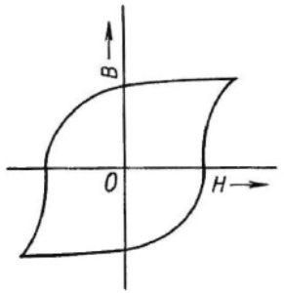
Magneticky měkké materiály
Magneticky tvrdé materiály
pro elektrické stroje (motory, solenoidy, transformátory..), nebo elektromagnety
(nízké ztráty při „přemagnetovávání“)
Fe a jeho slitiny (permalloy – Fe + Ni)
Ferity (oxid železitý + oxid dalšího kovu)
pro permanentní magnety
(nevhodné pro el. stroje – vysoké ztráty při „přemagnetovávání“)
Slitiny – oceli wolframové, chromové, kobaltové, alnico,.., neodymové ..

Slide 4
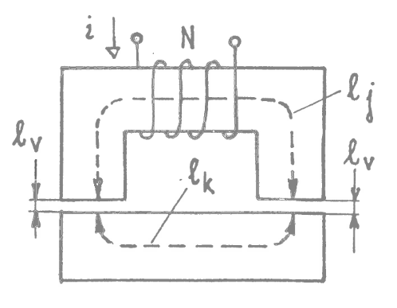
µ_{r1}=1000
Cívky s magneticky měkkými feromagnetiky
µ_{r3}=1
µ_{r2}=500
l_{j}=14cm, l_{k}=10cm, l_{v}=1mm
S=4cm²
N=100
i=10mA

Slide 5
µ_{r1}=1000
µ_{r3}=1
µ_{r2}=500
l_{j}=14cm, l_{k}=10cm, l_{v}=1mm
S=4cm²
N=100
i=10mA

Slide 6
µ_{r1}=1000
µ_{r3}=1
µ_{r2}=500
l_{j}=14cm, l_{k}=10cm, l_{v}=1mm
S=4cm²
N=100
i=10mA

Slide 7
µ_{r1}=1000
µ_{r3}=1
µ_{r2}=500
l_{j}=14cm, l_{k}=10cm, l_{v}=1mm
S=4cm²
N=100
i=10mA

Slide 8
µ_{r1}=1000
u_{m} =Ni=1A
F
Φ
µ_{r3}=1
µ_{r2}=500
l_{j}=14cm, l_{k}=10cm, l_{v}=1mm
S=4cm²
N=100
i=10mA
F = magnetomotorické napětí

Slide 9
µ_{r1}=1000
u_{m} =Ni=1A
F
Φ
µ_{r3}=1
µ_{r2}=500
l_{j}=14cm, l_{k}=10cm, l_{v}=1mm
S=4cm²
N=100
i=10mA

